Slide 1
Alimentos que deben consumirse para sentirse feliz
Guía práctica basada en evidencia • Autor: David21772
La alimentación influye en neurotransmisores, inflamación, energía y microbiota, factores clave para el estado de ánimo.
Incluir ciertos alimentos de forma regular puede favorecer la producción de serotonina y dopamina, y reducir el estrés oxidativo.
Objetivo: propuestas concretas, porciones sugeridas y consejos prácticos para el día a día.
Imagen no disponible

Slide 2
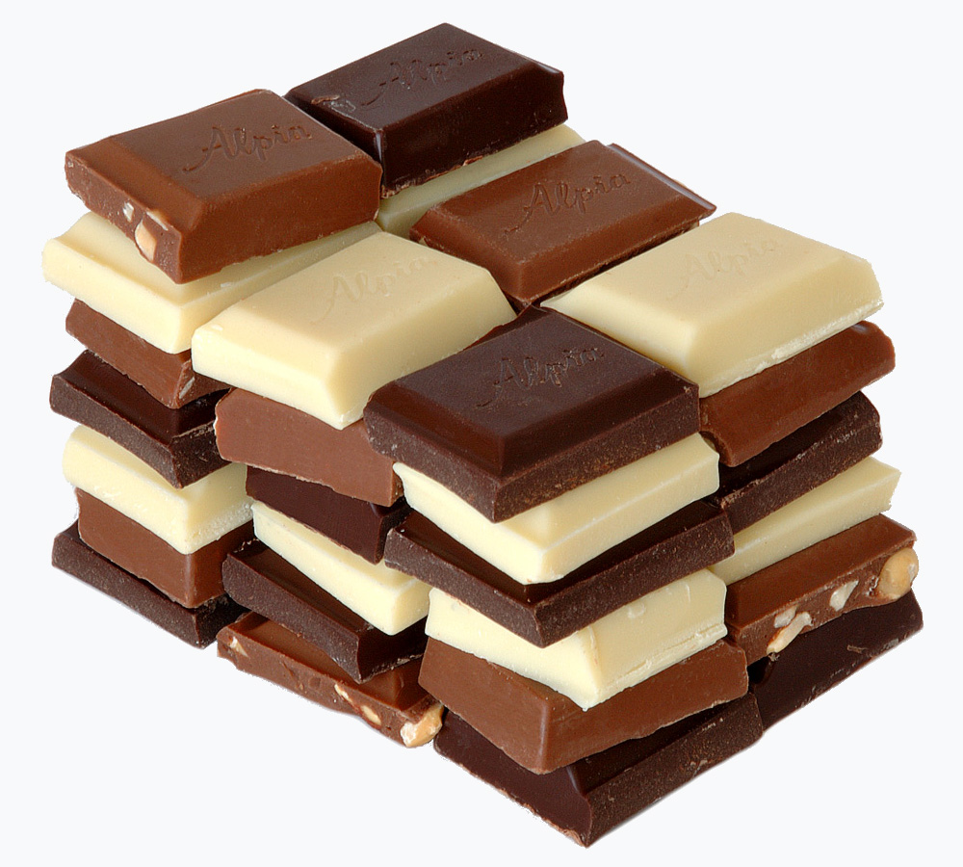
Chocolate negro (≥ 70% cacao)
Polifenoles, magnesio y precursores de serotonina
El cacao aporta flavonoides que mejoran la vasodilatación y podrían modular la respuesta al estrés.
Contiene triptófano y feniletilamina, asociados a sensación de bienestar (consumo moderado).
Sugerencia: 1–2 onzas (30–40 g) al día, eligiendo opciones con poco azúcar y sin rellenos.
Evitar versiones ultraprocesadas con grasas añadidas o jarabes.

Slide 3
Pescados grasos (omega‑3)
Salmón, sardina, caballa, atún claro
Los ácidos grasos EPA y DHA participan en la estructura neuronal y la señalización sináptica.
Un mejor balance omega‑3/omega‑6 se asocia a menor inflamación sistémica.
Sugerencia: 2–3 porciones por semana; alternativa vegetal: chía, linaza y nueces (ALA).
Preferir preparaciones al horno o a la plancha para conservar nutrientes.
Imagen no disponible

Slide 4
Fermentados y probióticos
Eje intestino‑cerebro
Yogur, kéfir, kimchi y chucrut aportan microorganismos beneficiosos para la microbiota.
Una microbiota diversa produce metabolitos (ej. ácidos grasos de cadena corta) con efectos neuromoduladores.
Evidencia emergente: menor ansiedad y mejor manejo del estrés cuando se combinan con fibra prebiótica.
Sugerencia: 1 ración diaria; vigilar azúcares añadidos en yogures saborizados.
Imagen no disponible

Slide 5
Frutas y verduras coloridas
Antioxidantes, folato y vitamina C
Bayas, cítricos, espinaca y brócoli ayudan a combatir el estrés oxidativo y la inflamación.
El folato se asocia con mejor función cognitiva y síntesis de neurotransmisores.
Sugerencia: al menos 5 porciones al día variando colores (rojo, morado, verde, naranja).
Preferir frescas o al vapor para conservar vitaminas termo‑sensibles.
Imagen no disponible

Slide 6
Cereales integrales y legumbres
Energía estable y saciedad
Avena, quinoa, lentejas y garbanzos aportan fibra que estabiliza la glucosa en sangre.
Los picos glucémicos se asocian con cambios de humor; mantener energía constante favorece el equilibrio emocional.
Sugerencia: incluir al menos una porción en cada comida principal (½ taza cocida).
Combinar con proteínas magras para optimizar absorción y saciedad.
Imagen no disponible

Slide 7
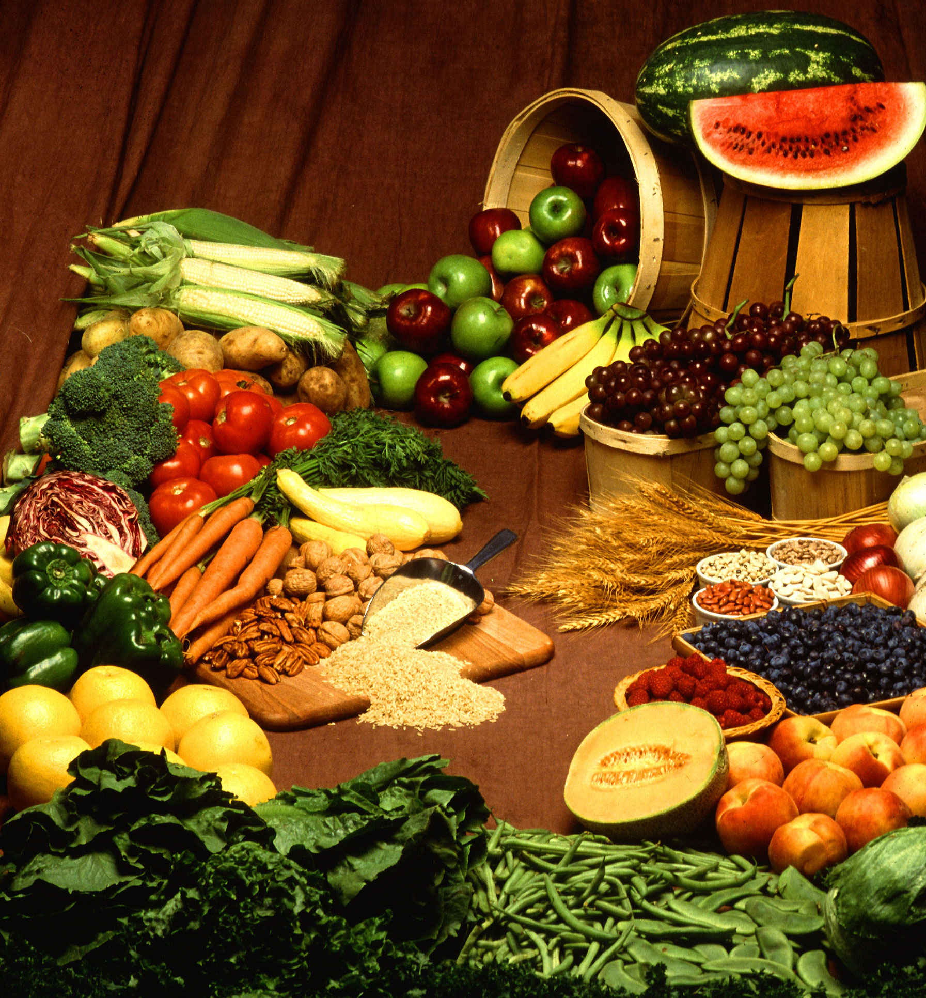
Resumen y recomendaciones finales
Implementación práctica
Combinar estos alimentos en un patrón alimentario equilibrado, sin obsesionarse con uno solo.
La constancia es más importante que la perfección: pequeños cambios sostenibles generan mayor impacto.
Considerar factores individuales: alergias, preferencias culturales y presupuesto disponible.
Recordar que la alimentación es solo una parte: ejercicio, sueño y apoyo social también influyen en el bienestar.

